Slide 1
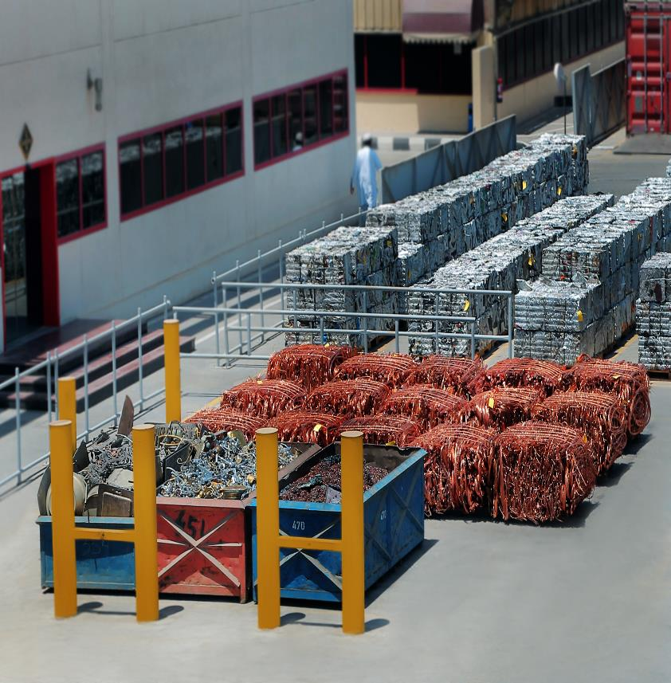

Досвід, стандарти та передові технології управління відходами для економіки замкнутого циклу
BIR - Міжнародне бюро з переробки відходів
Святкування 75-ї річниці
“Управління відходами: нормативні акти та передовий досвід”… проект Міжнародної організації праці (ILO) та AEOU
Росс Бартлі (Ross Bartley), Елів Сомер (Alev Somer)
Директор з питань торгівлі та навколишнього середовища, заступник директора BIR
За сприяння Комітету з питань бізнесу та промисловості (BIAC) Організації економічного співробітництва та розвитку (OECD)
BIR міжнародна федерація підприємств переробної промисловості
Notes:
Регламент ЄС про нагляд та контроль за перевезеннями відходів1993 року, прийнятий в рамках Базельської конвенції, підписаної у 1992 році.

Slide 2
Зміст
Зміст
Знайомство з BIR
Основні матеріали на переробку
Переваги переробки
Публікації BIR
Специфікації та закони, що описують перероблені матеріали та ті, що піддаються переробці
Подрібнення та розділення матеріалів
Базельська конвенція ООН – Закони (3 слайди)
ОЕСР (Організація економічного співробітництва та розвитку) – Керівні принципи – Закони (4 слайди)
ЄС - Закони (4 слайди)
ЄС – Допомога
Кінцевий слайд
нижній колонтитул

Slide 3
Знайомство з ДОСВІДОМ BIR
КОРОТКИЙ ОГЛЯД BIR
єдина глобальна федерація підприємств переробки
заснована у 1948 році
представлена в 68 країнах
понад 800 міжнародних членів, з яких 38 - національні асоціації з переробки
близько 800 окремих компаній
диверсифікована товарно-сировинна структура:
4 товарно-сировинні підрозділи: залізо та сталь, кольорові метали, папір, текстиль
4 комітети з питань переробки нержавіючої сталі та спеціальних сплавів, пластмас, шин/гуми та електронного брухту
нижній колонтитул

Slide 4
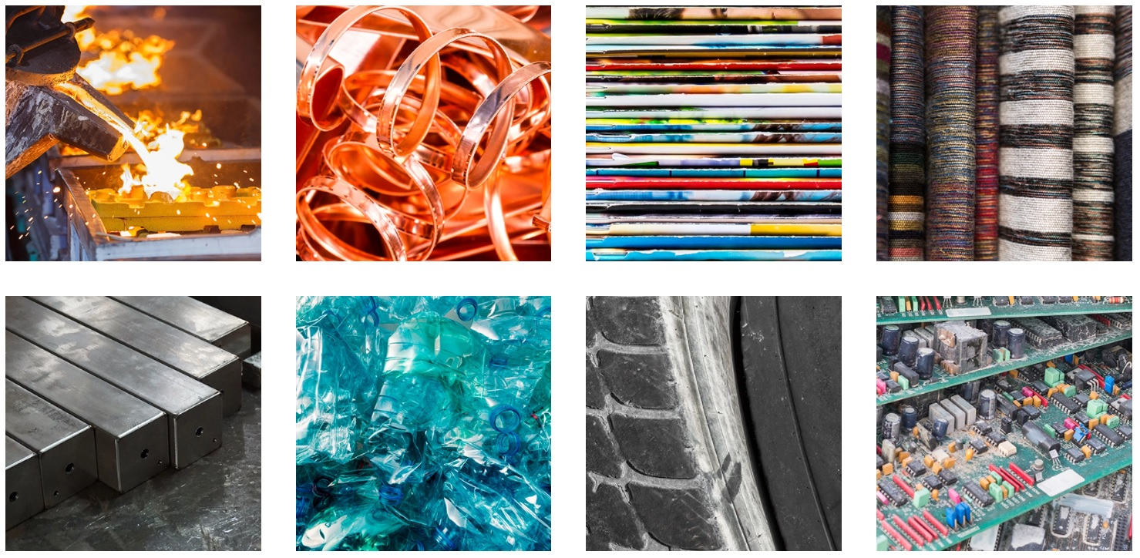








Знайомство з ДОСВІДОМ BIR
нижній колонтитул
Notes:
Чорні метали Кольорові метали Папір Текстиль
Нержавіюча сталь та спеціальні сплави Пластмаси Шини та гума Електро- та Електронний брухт

Slide 5
ЕКОЛОГІЧНІ ПЕРЕВАГИ ПЕРЕРОБКИ
Перероблений матеріал проти первинної руди: зменшення CO2 при використанні переробленого матеріалу
92%
Алюміній
65%
Мідь
58%
Сталь
Максимальне заміщення первинної сировини вторинною оптимізує вплив переробки на екологію, пом’якшуючи кліматичні зміни
Нижній колонтитул

Slide 6


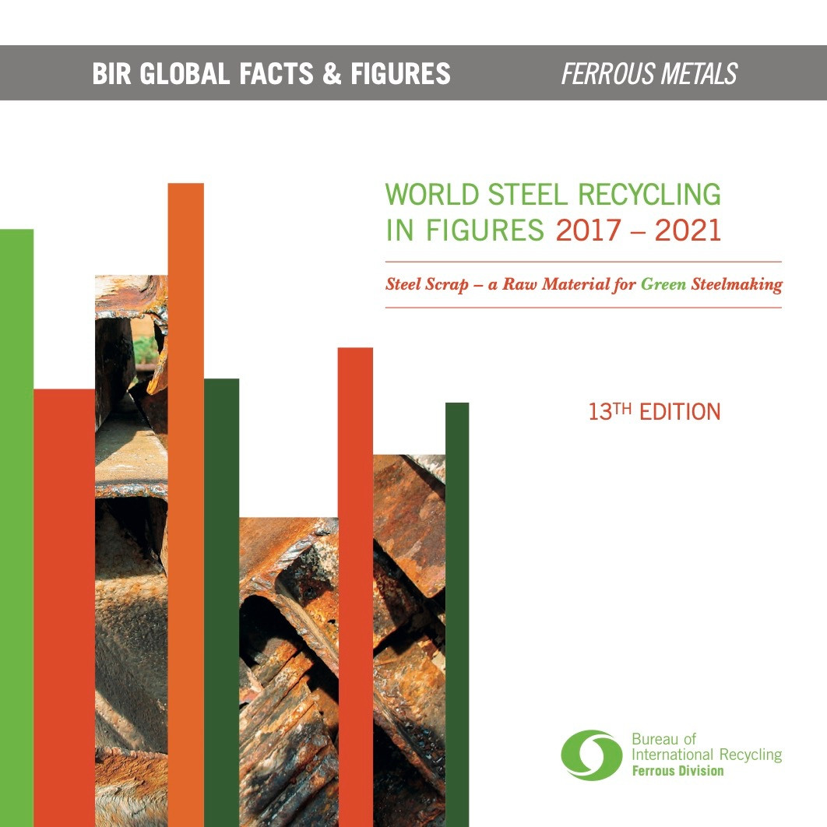
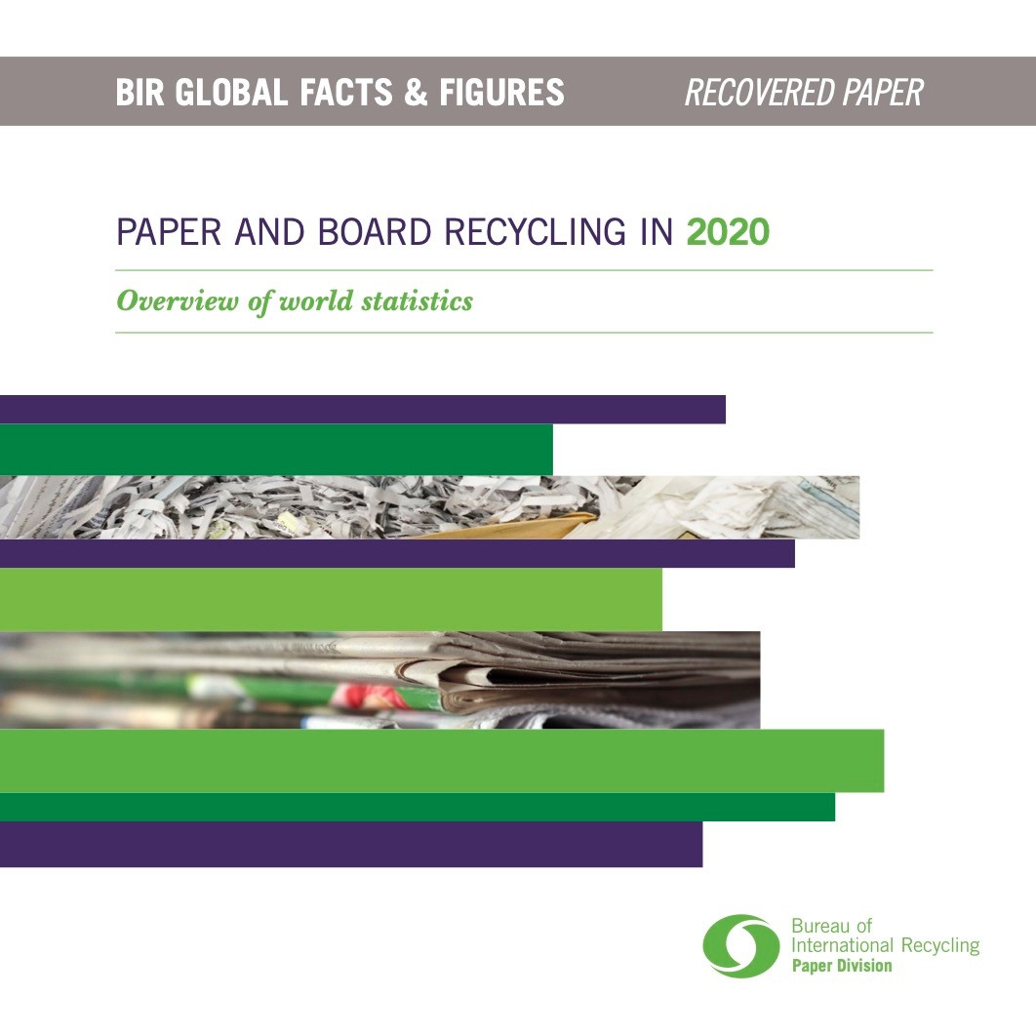
Знайомство з ДОСВІДОМ BIR
нижній колонтитул
Notes:
Доповідь про екологічні переваги переробки - видання 2016 р.
Міжнародне бюро з переробки відходів (BIR)
Товарно-сировинні позиції, обрані BIR:
Алюміній, Мідь, Чорні та Кольорові Метали, Папір
BIR - глобальні факти та показники Чорні метали
Глобальні показники переробки сталі у 2017 – 2021 р.р.
Сталевий брухт – сировина для Зеленої металургії
Видання 13
Міжнародне бюро з переробки відходів
Управління з переробки чорних металів
Переробка пластмас
Факти
Дані
Стратегічні поради
Доповідь Міжнародного бюро з переробки відходів
BIR - глобальні факти та показники Перероблений папір
Переробка паперу та картону у 2020 р.
Огляд світової статистики
Міжнародне бюро з переробки відходів
Управління з переробки паперу

Slide 7
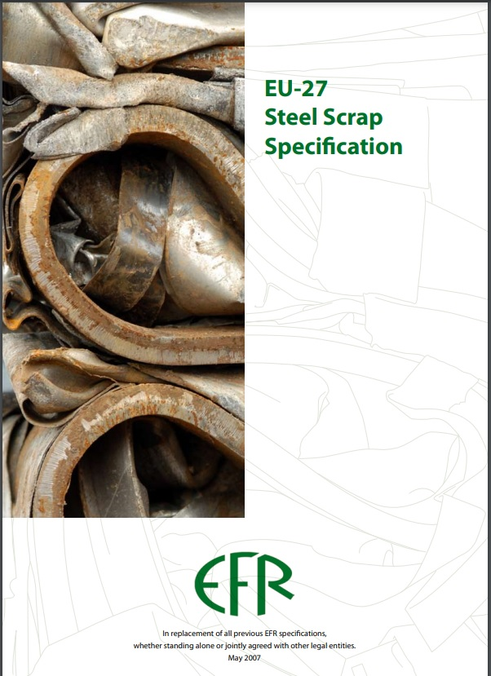
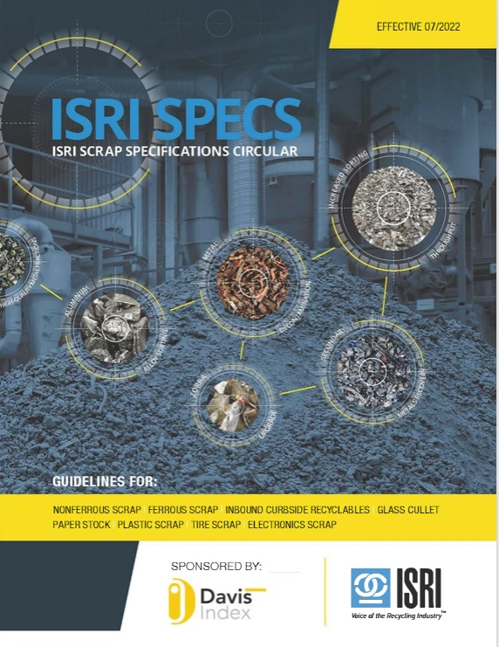
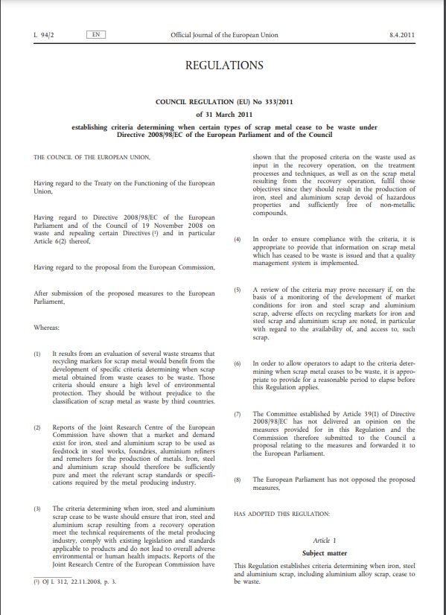
Специфікації та закони, що описують перероблені матеріали та ті, що піддаються переробці
Посилання
Посилання
Посилання
нижній колонтитул
Notes:
EU-27 Специфікація з переробки сталевого брухту
EFR (European Ferrous Recovery) – Європейська організація з переробки металів
Замінює всі попередні специфікації EFR, ухвалені самостійно або разом з іншими юридичними особами
Травень 2007
/Посилання/
-------------------------------------------------------------------------------------------------------------------------------
Дата набуття чинності: 07/2022
Специфікації ISRI - Інституту переробки брухту (ISRI: Institute of Scrap Recycling)
Циркуляр «Специфікації ISRI з переробки брухту»
Керівництво з переробки матеріалів:
Кольоровий металобрухт Брухт чорних металів Брухт з побутових відходів Склобій Макулатура Відходи пластику Відпрацьовані шини Електронний брухт
Спонсори:
Індекс Davis ISRI – Голос переробної індустрії ^{ТМ}
/Посилання/
-------------------------------------------------------------------------------------------------------------------------------
L 94/2 Анг Офіційне видання ЄС 8.4.2011
РЕГЛАМЕНТИ
Регламент Ради (ЄС) № 333/2011
від 31 березня 2011 року
щодо критеріїв, за наявності яких певні види металобрухту припиняють бути відходами, відповідно до Директиви 2008/98/ЄС Європейського Парламенту та Ради
РАДА ЄВРОПЕЙСЬКОГО СОЮЗУ,
Беручи до уваги Договір про заснування Європейського Співтовариства,
Приймаючи до уваги Директиву 2008/98/ЕС Європейського Парламенту та Ради від 19 листопада 2008 р. про відходи, яка відміняє деякі Директиви (¹), зокрема Статтю 6(2),
Приймаючи до уваги пропозицію Європейської Комісії,
Запропонувавши ряд заходів на розгляд Європейському Парламенту,
Приймаючи до уваги наступне:
(1) Результати оцінки кількох категорій відходів, корисних у галузях переробки та відновлення металобрухту, показали, що вказані галузі потребують розробки конкретних критеріїв, що визначатимуть момент процесу утилізації відходів металу, коли продукція припиняє вважатись відходами. Ці критерії повинні забезпечувати високий рівень захисту довкілля. Критерії мають не суперечити класифікаціям третіх країнам щодо металобрухту, який вважається відходами.
(2) Звіти Об'єднаного дослідницького центру Європейської Комісії показали, що існують ринок і попит щодо брухту заліза, сталі та алюмінію, який можна використовувати як сировину для металургійних заводів, ливарних цехів, заводів з переробки та переплавки алюмінію, для виробництва металів. Чавун, залізо, сталь та алюмінієвий брухт мають бути достатньо чистими та відповідати стандартам і специфікаціям щодо брухту, встановленим металургійною промисловістю.
(3) Критерії, що визначають, коли брухт заліза, сталі та алюмінію припиняє бути відходами, мають забезпечувати, щоб чавун, сталь та алюмінієвий брухт, отримані в результаті операцій відновлення, відповідали технічним вимогам галузі виробництва металу, відповідали вимогам чинного законодавства, застосовним до продукції, і не чинили загального шкідливого впливу на навколишнє середовище або здоров'я людей. Звіти Об'єднаного дослідницького центру Європейської Комісії показали, що запропоновані критерії щодо відходів, які додаються і технологічно передбачені для процесів відновлення та обробки, і, зокрема, металобрухт, отриманий в результаті операцій відновлення, відповідають вказаним цілям, оскільки брухт чавуну, сталі та алюмінію, отриманий в результаті виробництва, не має шкідливих властивостей і не містить неметалічних сполук.
(4) Щоб забезпечити відповідність критеріям, буде доречним надати відповідну інформацію про металобрухт, що припиняє вважатись відходами, а також впровадити належну систему управління якістю.
(5) Перегляд критеріїв може постати необхідним, якщо результати моніторингу розвитку ринкових умов для обробки брухту чавуна, заліза, сталі та алюмінію, покажуть негативний вплив на ринки переробки та відновлення брухту чавуну, сталі та алюмінію, зокрема, з огляду на наявність та доступність такого брухту.
(6) Щоб дозволити виробникам адаптуватися до критеріїв, що визначають, коли металобрухт припиняє бути відходами, доцільно передбачити розумний період, який завершиться до набуття цим Регламентом чинності.
(7) Комітет, заснований статтею 39(1) Директиви 2008/98/EC, не надав висновку щодо заходів, передбачених цим Регламентом, тому Комісія подала Раді пропозицію щодо заходів та передала її на розгляд до Європейського парламенту.
(8) Європейський парламент не висунув заперечень проти запропонованих заходів.
УХВАЛЕНО НАСТУПНИЙ РЕГЛАМЕНТ:
Стаття 1
Предмет
Цим Регламентом встановлюються критерії визначення, коли брухт чавуну, заліза, сталі та алюмінію, включаючи брухт алюмінієвих сплавів, припиняє бути відходами.
____________________
(1) OJ L 312, 22.11.2008, стор. 3.
/Посилання/

Slide 8
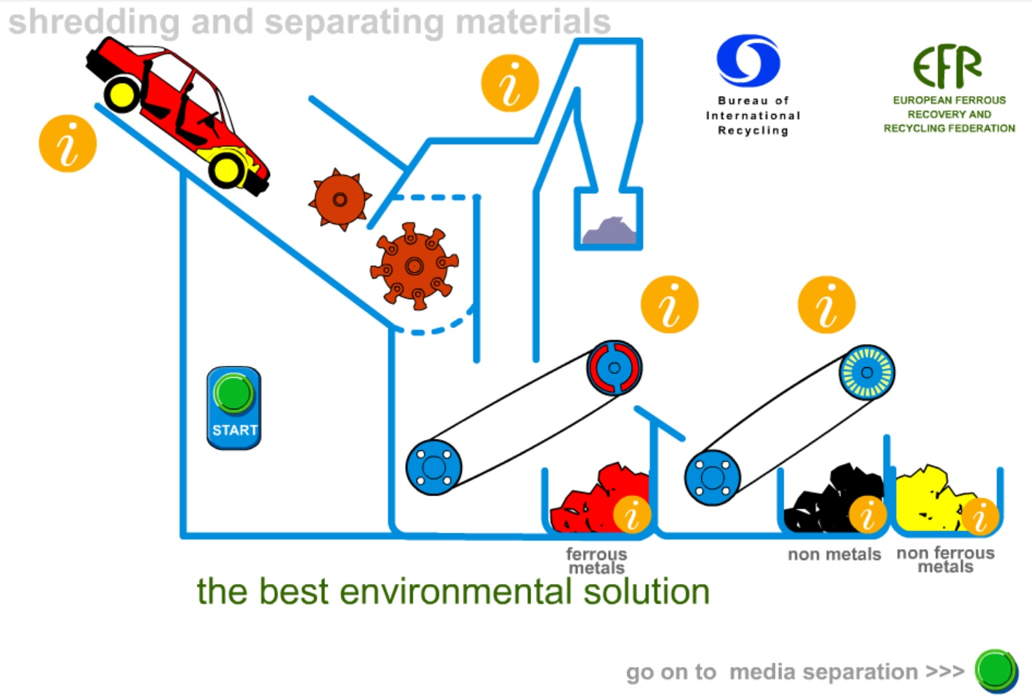
ПЕРЕДОВІ ТЕХНОЛОГІЇ – ПОДРІБНЕННЯ ТА СЕНСОРНА ТЕХНОЛОГІЯ СОРТУВАННЯ ВІДХОДІВ
Деякі аспекти такої фізико-механічної обробки пояснюються в документі ЄС «EIPPC Waste Treatment BREF»
EIPPC - Європейське Бюро по комплексному запобіганню та контролю забруднень
BREF - Довідковий документ про найкращі доступні методи та техніки
Waste Treatment BREF - Довідковий документ про переробку відходів
/ПОСИЛАННЯ/
нижній колонтитул
Notes:
Логотипи:
Міжнародне бюро з переробки відходів
EFR– Європейська організація з переробки металів
Малюнок:
Кнопка «Старт»
Чорні метали Неметали Кольорові метали
Найкраще екологічне рішення
Перехід до: відокремлення носіїв >>>

Slide 9
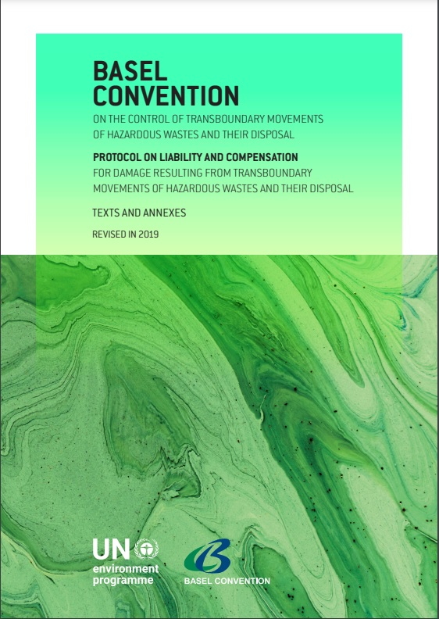
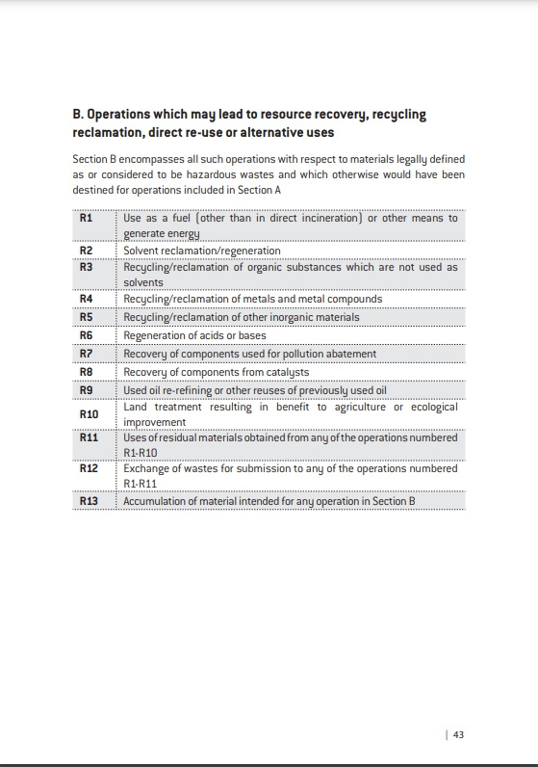
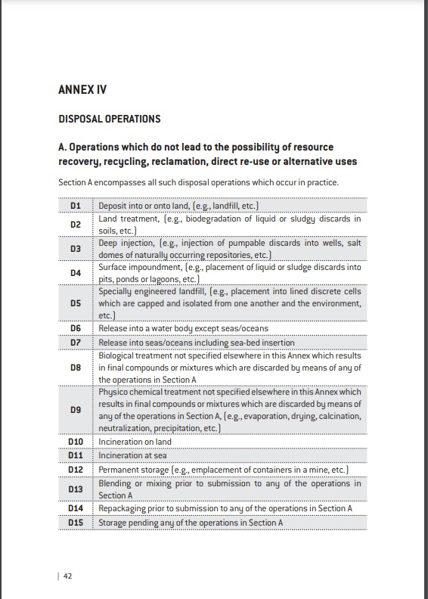
Закони - Базельська конвенція ЮНЕП
(UNEP -Програма ООН з навколишнього середовища)
http://www.basel.int/Home
нижній колонтитул
Notes:
Базельська конвенція – контроль за транскордонним перевезенням небезпечних відходів та їх видаленням
Протокол про відповідальність і компенсацію за шкоду, заподіяну в результаті транскордонного перевезення небезпечних відходів та їхнього видалення
Тексти та Додатки
Редакція 2019 р.
//Логотип: UNEP -Програма ООН з навколишнього середовища// //Логотип: Базельська конвенція//
----------------------------------------------------------------------------------------------------------------------------------------------------------------------------------------------------------------------------------------------------------------------------------------------Додаток IV
Операції з утилізації відходів
А. Операції, які не призводять до можливої рекуперації, рециркуляції, утилізації, прямого повторного чи альтернативного використання відходів
Розділ А охоплює всі подібні операції з видалення, які зустрічаються на практиці
D1
Захоронення в землі чи скидання на землю (напр., на звалище тощо)
D2
Оброблення ґрунту (напр., біодеградація рідких чи мулових відходів у ґрунті тощо)
D3
Закачування на глибину (напр., вприскування відходів відповідної консистенції у свердловини, соляні куполи природних резервуарів тощо)
D4
Скидання у поверхневі водойми (напр., скидання рідких або мулистих відходів у котловани, ставки чи відстійні басейни тощо)
D5
Скидання на спеціально обладнані звалища (напр., скидання в окремі відсіки з прокладкою та поверхневим покриттям, які ізолюють їх один від одного та від навколишнього середовища тощо)
D6
Скидання у водойми, крім морів/океанів
D7
Скидання у моря/океани, в тому числі поховання на морському дні
D8
Біологічна обробка, не обумовлена в інших розділах цього Додатку, яка призводить до утворення кінцевих сполук чи сумішей, які потім видаляються будь-яким способом, зазначеним у Розділі А
D9
Фізико-хімічна обробка, не зазначена в інших розділах цього Додатку, яка призводить до утворення кінцевих сполук чи сумішей, які потім видаляються будь-яким способом, зазначеним у Розділі А (напр., випарювання, сушіння, прокалювання, нейтралізація, осаджування тощо)
D10
Спалювання на суші
D11
Спалювання в морі
D12
Постійне зберігання (напр., у спеціальних контейнерах у шахті тощо)
D13
Змішування чи перемішування до початку будь-якої з операцій, зазначених у Розділі А
D14
Переупаковка до початку будь-якої з операцій, зазначеної у Розділі А
D15
Зберігання до будь-якої з операцій, зазначених у Розділі А
/ 42
Б. Операції, які можуть призвести до рекуперації, рециркуляції, утилізації, прямого повторного чи альтернативного використання
Розділ Б охоплює всі подібні операції з матеріалами, які юридично визначені як небезпечні відходи чи вважаються такими, і які в іншому випадку повинні призначатися для операцій, передбачених у Розділі А:
R1
Використання у якості палива (крім безпосереднього спалювання) чи іншим чином для отримання енергії
R2
Утилізація/регенерація розчинників
R3
Рециркуляція/утилізація органічних речовин, що не застосовуються як розчинники
R4
Рециркуляція/утилізація металів та їх сполук
R5
Рециркуляція/утилізація інших неорганічних матеріалів
R6
Регенерація кислот чи основ
R7
Рекуперація компонентів, що використовуються для зменшення забруднення
R8
Рекуперація компонентів каталізаторів
R9
Повторна перегонка використаних нафтопродуктів чи інше повторне їх використання
R10
Обробка ґрунту, що справляє позитивний вплив на землеробство чи поліпшує екологічну обстановку
R11
Використання відходів будь-яких операцій під номерами R1 - R10
R12
Обмін відходами для здійснення операцій під номерами R1 - R11
R13
Акумулювання матеріалу для здійснення будь-якої операції, зазначеної у розділі Б
/ 43

Slide 10
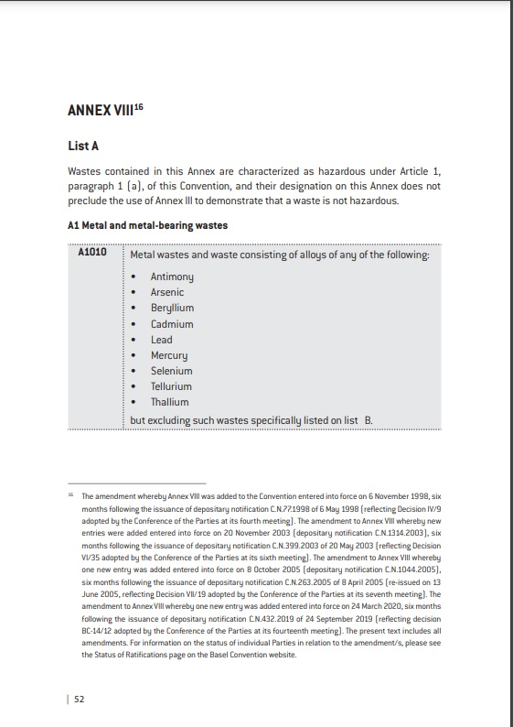
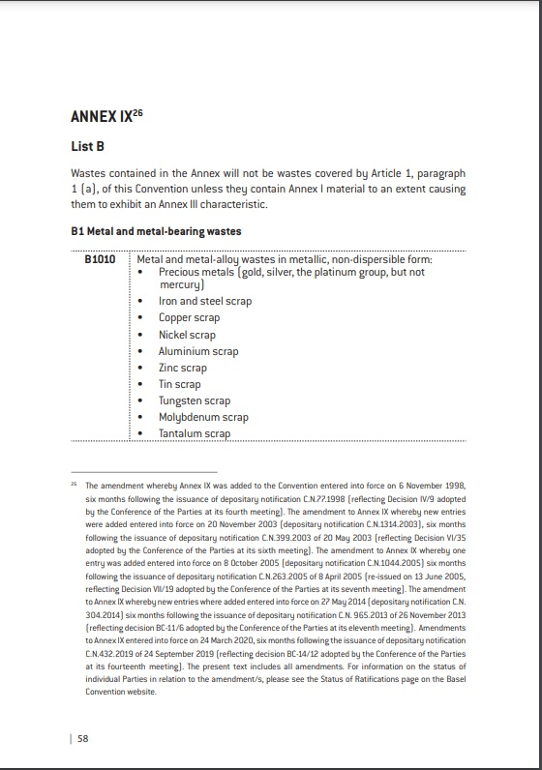
Закони - Базельська конвенція ЮНЕП
(UNEP -Програма ООН з навколишнього середовища)
http://www.basel.int/Home
Etc…
Etc…
нижній колонтитул
Notes:
Додаток VIII¹⁶
Перелік А
Відходи, які увійшли до цього Додатку, є небезпечними відповідно до п. 1 a) Статті 1 цієї Конвенції, та їх включення до цього Додатку не виключає можливості використання Додатку III як доказ того, що ті чи інші відходи не є небезпечними.
A1 Металеві та металовмісні відходи
A1010
Металеві відходи та відходи, що містять як складові будь-які з нижченаведених речовин:
• сурма
• миш'як
• берилій
• кадмій
• свинець
• ртуть
• селен
• телур
• талій
Однак, за винятком тих відходів, що безпосередньо зазначені у Переліку Б.
¹⁶ Поправка, згідно з якою до Конвенції було додано Додаток VIII, набула чинності 06 листопада 1998 року, через шість місяців після видачі повідомлення депозитарію C.N.77.1998 від 06 травня 1998 року (що відображає Рішення IV/9, ухвалене Конференцією Сторін на четвертому засіданні). Зміни до Додатку VIII, згідно з яким були додані нові записи, набрали чинності 20 листопада 2003 року (повідомлення депозитарію C.N.1314.2003), через шість місяців після видачі повідомлення депозитарію C.N.399.2003 від 20 травня 2003 року (відображає Рішення VI/35, ухвалене Конференцією Сторін на шостому засіданні). Поправка до Додатку VIII, згідно з якою було додано один новий запис, набрала чинності 08 жовтня 2005 року (повідомлення депозитарію C.N.1044.2005), через шість місяців після видачі повідомлення депозитарію C.N.263.2005 від 08 квітня 2005 року (перевидано 13 червня 2005 року, що відображає Рішення VII/19, прийняте Конференцією Сторін на сьомому засіданні). Поправка до Додатку VIII, якою було додано один новий запис, набула чинності 24 березня 2020 року, через шість місяців після видачі повідомлення депозитарію C.N.432.2019 від 24 вересня 2019 р. (що відображає рішення BC-14/12, прийняте Конференцією Сторін на чотирнадцятому засіданні). Цей текст містить усі поправки. Для отримання інформації про статус окремих Сторін щодо поправок, будь ласка, див. Статус Ратифікацій на веб-сайті Базельської конвенції.
Далі …
/52
Додаток VIII²⁶
Перелік Б
Відходи, які увійшли до цього Додатку, не є відходами, які підпадають під дію п. 1 a) Статті 1 цієї Конвенції, якщо тільки вони не вміщують матеріал, що фігурує у Додатку I, в тому обсязі, який виявляє якісь з властивостей, наведених у Додатку III.
B1 Метали і металовмісні відходи
B1010
Відходи металів та металевих сплавів в металічній недиспергованій формі:
• дорогоцінні метали (золото, срібло, платинова група, крім ртуті)
• брухт заліза та сталі
• брухт міді
• брухт нікелю
• брухт алюмінію
• брухт цинку
• брухт олова
• брухт вольфраму
• брухт молібдену
• брухт танталу
²⁶ Поправка, згідно з якою до Конвенції було додано Додаток ІХ, набула чинності 06 листопада 1998 року, через шість місяців після видачі повідомлення депозитарію C.N.77.1998 (що відображає Рішення IV/9, ухвалене Конференцією Сторін на четвертому засіданні). Зміни до Додатку ІХ, згідно з яким були додані нові записи, набрали чинності 20 листопада 2003 року (повідомлення депозитарію C.N.1314.2003), через шість місяців після видачі повідомлення депозитарію C.N.399.2003 від 20 травня 2003 року (відображає Рішення VI/35, ухвалене Конференцією Сторін на шостому засіданні). Поправка до Додатку ІХ, згідно з якою було додано один новий запис, набрала чинності 08 жовтня 2005 року (повідомлення депозитарію C.N.1044.2005), через шість місяців після видачі повідомлення депозитарію C.N.263.2005 від 08 квітня 2005 року (перевидано 13 червня 2005 року, що відображає Рішення VII/19, прийняте Конференцією Сторін на сьомому засіданні). Поправка до Додатку ІХ, якою було додано нові записи, набула чинності 27 травня 2014 року (повідомлення депозитарію C.N.304.2014), через шість місяців після видачі повідомлення депозитарію C.N.965.2013 від 26 листопада 2013 р. (що відображає рішення BC-11/6, прийняте Конференцією Сторін на одинадцятому засіданні). Поправки до Додатку ІХ, що набули чинності 24 березня 2020 р., через шість місяців після видачі повідомлення депозитарію C.N.432.2019 від 24 вересня 2019 р. (що відображає рішення BC-14/12, прийняте Конференцією Сторін на чотирнадцятому засіданні). Цей текст містить усі поправки. Для отримання інформації про статус окремих Сторін щодо поправок, будь ласка, див. Статус Ратифікацій на веб-сайті Базельської конвенції.
Далі …
/58

Slide 11
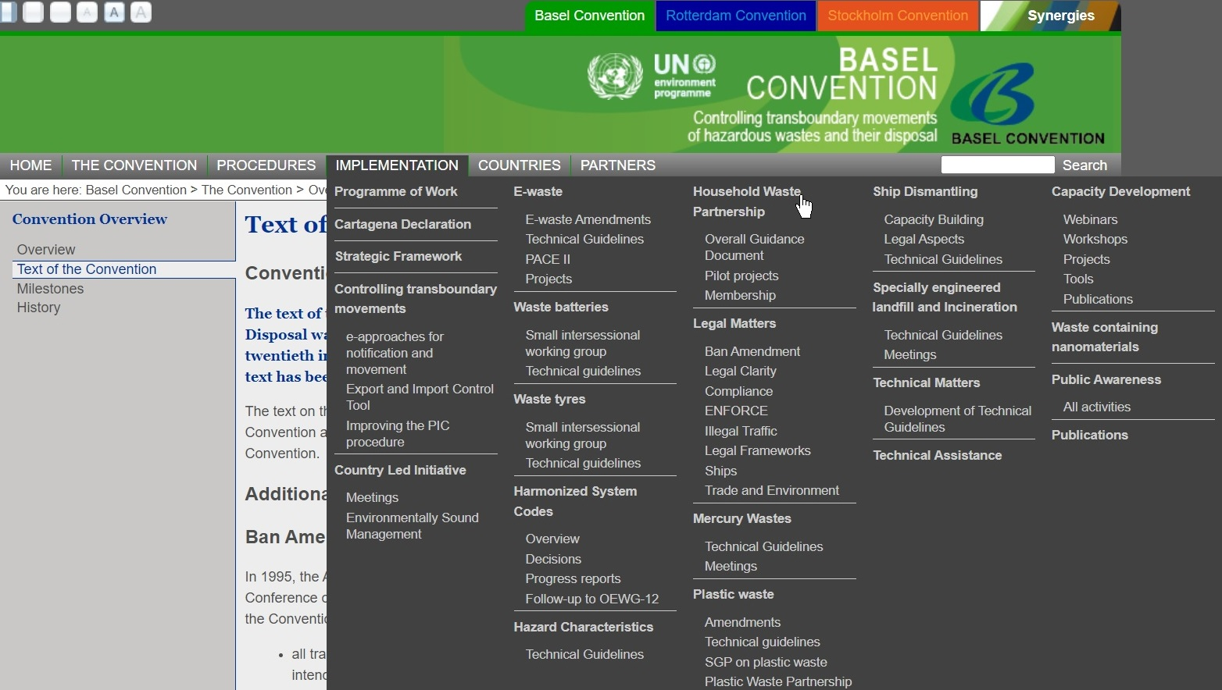
Базельська конвенція ЮНЕП – Технічні керівні документи
(UNEP -Програма ООН з навколишнього середовища)
нижній колонтитул
Notes:
Базельська конвенція Роттердамська конвенція Стокгольмська конвенція Спільні дії
//Логотип: Програма ООН з навколишнього середовища//
Базельська конвенція – контроль за транскордонним перевезенням небезпечних відходів та їх видаленням
//Логотип: Базельська конвенція//
Головна Конвенція Процедури Впровадження* Країни Партнери Пошук
Впровадження*
Програма роботи
Картахенська декларація
Стратегічна основа
Електронні відходи
Зміни у Регламенті про е-Відходи
Технічні керівні документи
ПАРЄ ІІ
Проекти
_________________
Використані батарейки
Міжсесійні робочі групи
Технічні керівні документи
Партнерство в галузі переробки побутових відходів
Загальний керівний документ
Пілотні проекти
Членство
Демонтаж суден
Нарощення потенціалу
Правові аспекти
Технічні керівні документи
Розвиток потенціалу
Вебінари
Семінари
Проекти
Інструменти
Публікації
Контроль за транскордонним переміщенням
Електронний формат впорядкування оповіщень та переміщення
Інструменти контролю експорту та імпорту
Покращення процедури «PIC» – Попередньої Поінформованої Згоди
Національні та урядові ініціативи
Зібрання
Екологічно безпечне поводження з відходами
Спеціально обладнані звалища та місця спалювання
Технічні керівні документи
Зібрання
Відходи з вмістом наноматеріалів
Технічні питання
Розробка технічних керівних документів
Обізнаність населення
Всі заходи та діяльність
Технічна допомога
Публікації
Правові питання
Заборонна поправка
Правова прозорість
Дотримання законів
ВИКОНАННЯ
Незаконне переміщення
Правові засади
Судна
Торгівля та Довкілля
Відпрацьовані шини
Міжсесійні робочі групи
Технічні керівні документи
Гармонізована система
Кодування
Огляд
Рішення
Робочі звіти
Виконання рішень Робочої групи відкритого складу -12
Відходи з вмістом ртуті
Технічні керівні документи
Зібрання
Характеристики небезпеки
Технічні керівні документи
Відходи пластику
Зміни до Положення
Технічні керівні документи
Програма малих грантів у галузі обробки відходів пластику
Партнерство у галузі обробки відходів пластику

Slide 12
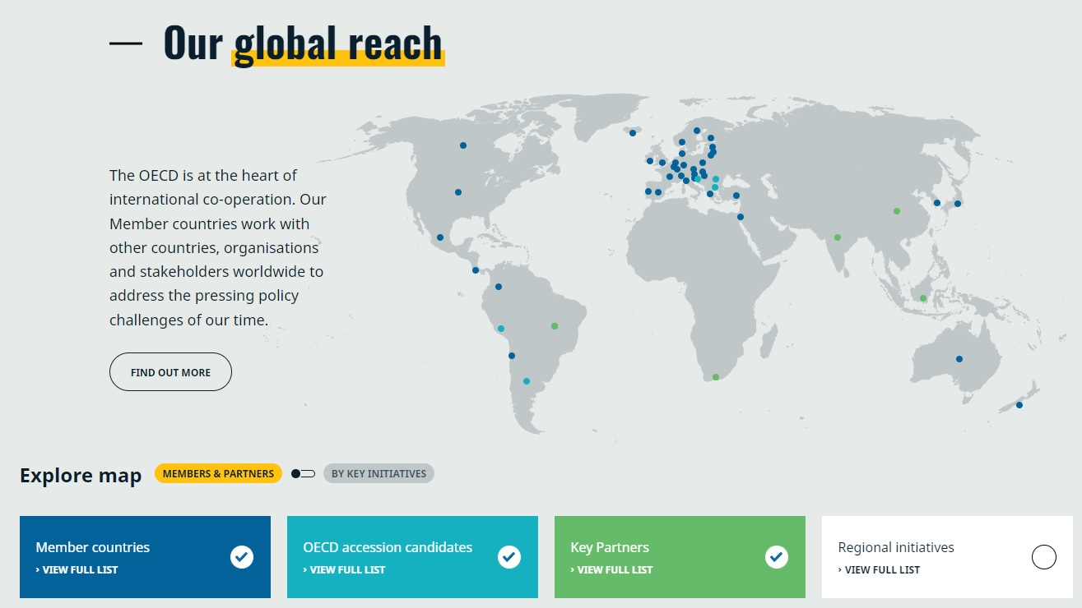
ОЕСР - https://www.oecd.org/about/
ОЕСР - Організація економічного співробітництва та розвитку – OECD- Organisation for Economic Co-operation and Development
Нижній колонтитул
Notes:
- Наше глобальне охоплення
ОЕСР – в центрі міжнародного співробітництва. Наші країни-члени організації працюють з іншими країнами, організаціями та зацікавленими сторонами по всьому світі, щоб впоратись з нагальними проблемами світу і сьогодення.
Дізнайтесь більше
Дивитись мапу Члени та партнери Ключові ініціативи
Країни –члени > Дивитись повний перелік
Кандидати на приєднання до ОЕСР > Дивитись повний перелік
Ключові партнери > Дивитись повний перелік
Регіональні ініціативи > Дивитись повний перелік

Slide 13
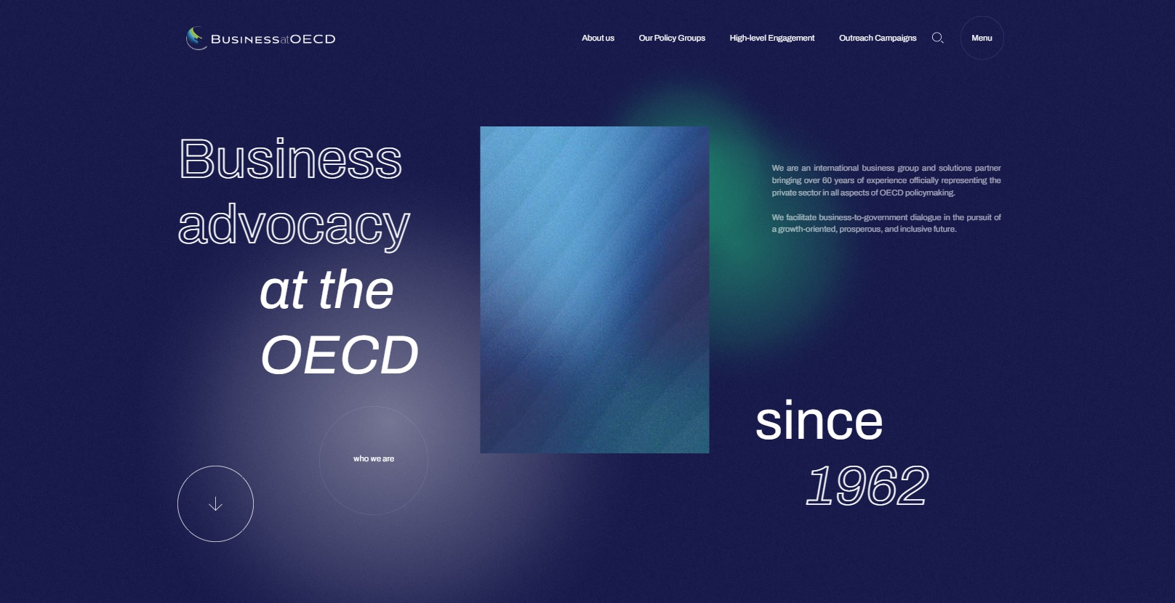
Бізнес в ОЕСР https://www.businessatoecd.org/
Notes:
Бізнес в ОЕСР
Про нас
Групи з питань політики
Залученість та взаємодія на високому рівні
Інформаційна кампанія
Меню
Підтримка бізнесу від ОЕСР
○ Хто ми є
Ми – це міжнародна бізнес-спільнота підприємців та партнерів з розробки та прийняття рішень з більш ніж 60-річним досвідом, яка офіційно представляє приватний сектор в усіх аспектах діяльності та політики, впроваджуваних ОЕСР.
Ми забезпечуємо та розвиваємо діалог на рівні «бізнес-уряд», орієнтуючись на майбутнє, принципи розвитку, зростання добробуту та інклюзивності.
Працюємо з 1962 року

Slide 14

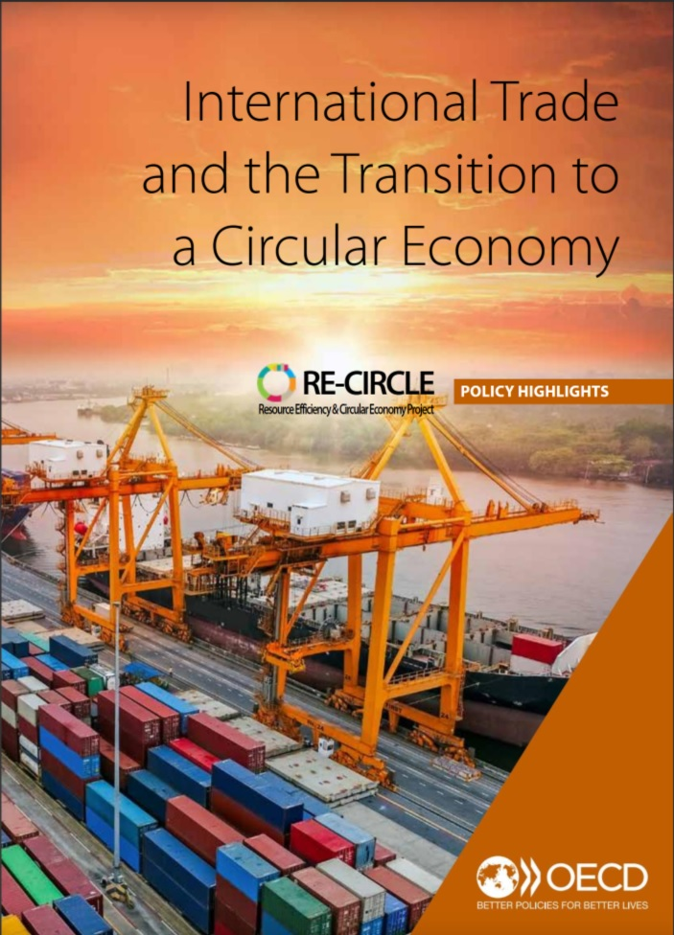
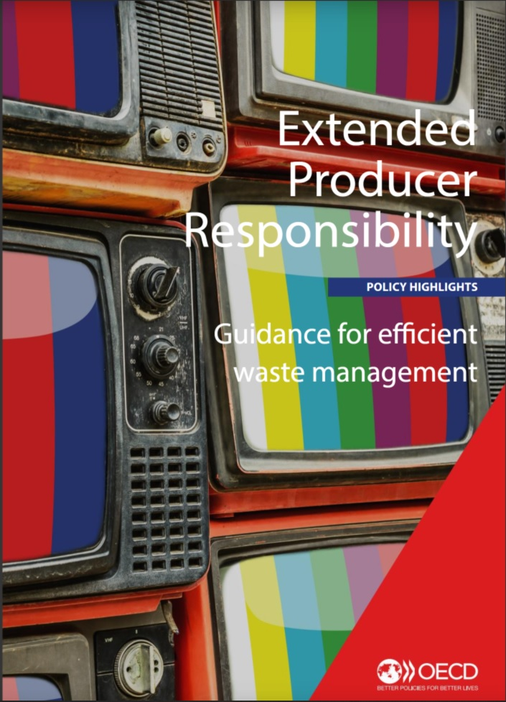
ОЕСР – КЕРІВНІ ПРИНЦИПИ
Міжнародна торгівля та перехід до економіки замкнутого циклу (PDF)
Розширена відповідальність виробника - Керівництво з ефективного управління відходами (PDF)
Бізнес-моделі для економіки замкнутого циклу (PDF)
нижній колонтитул
Notes:
Малюнки:
Бізнес-моделі для економіки замкнутого циклу
Можливості та виклики з точки зору Керівних принципів
//Логотип: «Re-circle»// Проект «Ефективність Ресурсів та Економіка замкнутого циклу». Основні принципові моменти
Міжнародна торгівля та перехід до економіки замкнутого циклу
//Логотип: «Re-circle»// Проект «Ефективність Ресурсів та Економіка замкнутого циклу». Основні принципові моменти
Розширена відповідальність виробника
Основні принципові моменти
Керівництво з ефективного управління відходами

Slide 15

Правові інструменти ОЕСР
Рада ОЕСР
Керівний орган Організації. Рада має повноваження ухвалювати правові документи, які зазвичай називаються «Актами ОЕСР».
Рішення Ради ОЕСР щодо контролю за транскордонним перевезенням відходів, призначених для операцій з утилізації [OECD/LEGAL/0266], зі змінами від 01 січня 2021 р.
Рекомендація щодо екологічно безпечного поводження з відходами ...
legalinstruments.oecd.org › public › doc › 51.en.pdf
ESM - Рекомендація щодо екологічно безпечного поводження з відходами (Environmentally Sound Management) ухвалена Радою ОЕСР 09 червня 2004 р. за пропозицією Комітету ОЕСР з екологічної політики ...
нижній колонтитул
Notes:
Логотип: OECD (ОЕСР - Організація економічного співробітництва та розвитку)
Кращі політики для кращого життя

Slide 16

Рамкова Директива ЄС про відходи
Рамкова Директива ЄС про відходи запроваджує ряд основних принципів управління відходами.
Директива пояснює, коли саме відходи припиняють бути відходами і стають вторинною сировиною, як відрізняти відходи від побічних продуктів. Цей документ також запроваджує принципи «забруднювач платить» та «розширена відповідальність виробника».
Рамкова Директива ЄС про відходи
нижній колонтитул

Slide 17
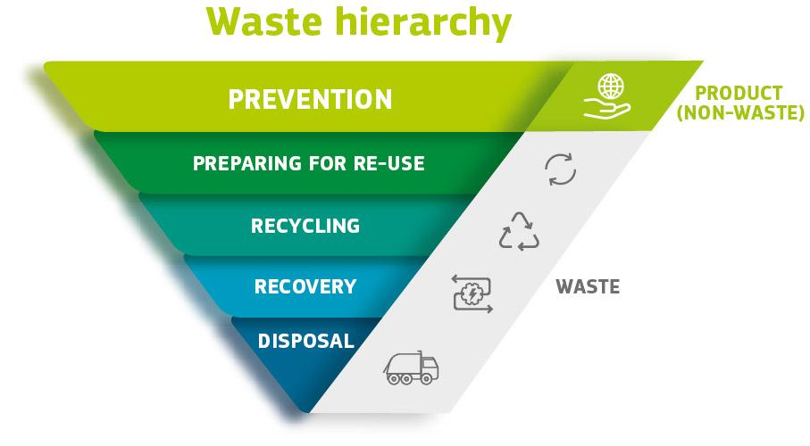
Рамкова директива ЄС щодо поводження з відходами
Основою управління відходами в ЄС є п’ятиступенева «ієрархія відходів», визначена Рамковою директивою щодо відходів. Вона встановлює пріоритетний порядок обробки та утилізації відходів.
Рамкова директива ЄС щодо поводження з відходами
Notes:
Малюнок:
Ієрархія відходів
Запобігання Продукт (безвідходний)
Підготовка для повторного використання
Переробка
Відновлення Відходи
Утилізація

Slide 18
Європейський перелік відходів
Європейський перелік відходів містить єдину термінологію для класифікації відходів у ЄС. Це допомагає управляти відходами, у тому числі небезпечними. Коди призначаються для широкого спектру видів діяльності, включаючи транспортування відходів, дозволи на встановлення (які також часто стосуються конкретних кодів відходів) або як основу для статистики відходів.
Європейський перелік відходів регулярно переглядається. Остання поправка була внесена в 2014 році після оглядового дослідження.
Керівний документ щодо класифікації відходів допомагає національним, місцевим органам влади та підприємствам (наприклад, у питаннях отримання дозволів) правильно тлумачити та застосовувати законодавство ЄС щодо класифікації відходів.
Європейський перелік відходів
нижній колонтитул

Slide 19
Регламент ЄС про транспортування відходів
Правила ЄС щодо транспортування відходів у межах та за межами кордонів ЄС, щоб захистити довкілля та здоров’я населення.
ЄС має систему нагляду та контролю за транспортуванням відходів у межах своїх кордонів, а також угоди з країнами, які підписали Базельську конвенцію. В ЄС запроваджені правила щодо експорту, імпорту та перевезення відходів пластику в межах ЄС.
Комісія прийняла пропозицію щодо нового Регламенту про транспортування відходів. Перш ніж ця пропозиція набуде чинності, її мають ухвалити Європейський парламент і Рада.
Регламент ЄС про транспортування відходів
нижній колонтитул

Slide 20
Політика ЄС в галузі переробки відходів
Відходи упаковки
Правила ЄС щодо упаковки та відходів упаковки, включаючи цілі переробки та перероблений вміст.
Утилізація старих автомобілів
Заходи ЄС щодо запобігання та обмеження відходів від транспортних засобів після закінчення терміну їхньої служби.
Відходи електричного та електронного обладнання (ВЕЕО)
Правила ЄС щодо поводження з відходами електричного та електронного обладнання (ВЕЕО).
Батарейки та акумулятори
Правила ЄС щодо утилізації батарейок та акумуляторів.
Конкретні стратегії
нижній колонтитул

Slide 21
Політика ЄС в галузі переробки відходів
Відходи будівництва та знесення
Правила ЄС щодо управління відходами будівництва та знесення.
Звалища відходів
Правила ЄС по зменшенню кількості відходів, які відправляються на звалища, оскільки такий спосіб утилізації відходів є найбільш забруднюючим.
Осад стічних вод
Правила ЄС, що регулюють використання осаду стічних вод та сприяють його використанню в сільському господарстві.
Відходи, що містять стійкі органічні забруднювачі (СОЗ)
Правила ЄС щодо відходів, що містять стійкі органічні забруднювачі (СОЗ).
Конкретні стратегії
нижній колонтитул

Slide 22
Україна отримала статус кандидата 23 червня 2022 року за одностайною згодою всіх 27 держав-членів ЄС.
TAIEX -Інструмент технічної допомоги та обміну інформацією (Technical Assistance Information Exchange Office)
ENP — Європейська політика сусідства, країни регіону (Європейська комісія)
Європейська політика сусідства (European Neighbourhood Policy) (Європейська комісія)
Європейська політика сусідства (European Neighbourhood Policy (ENP) (Європейська служба зовнішніх справ).
Допомога ЄС?
нижній колонтитул

Slide 23



Маєте будь-які питання?
Дякуємо!
Елів Сомер (Alev Somer), Директор з питань торгівлі та навколишнього середовища, заступник директора
Міжнародне бюро з переробки відходів (aisbl - Міжнародна некомерційна організація)
Avenue Franklin Roosevelt 24 │ 1050 Brussels │Belgium
Авеню Франклін Рузвельт 24 │ 1050 Брюссель │Бельгія
asomer@bir.org │ bir@bir.org │ www.bir.org
Слідкуйте за нами у соцмережах:
LinkedIn
Twitter
Регламент ЄС про транспортування відходів
Notes:
Логотип:
BIR - Міжнародне бюро з переробки відходів
75-та річниця
1948-2023
Святкування 75-ї річниці
Глобальна бізнес-мережа з розвитку переробки відходів

